Slide 1
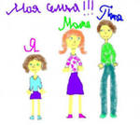
Семья – это счастье, любовь и удача, Семья – это летом поездки на дачу. Семья – это праздник, семейные даты, Подарки, покупки, приятные траты. Рождение детей, первый шаг, первый лепет, Мечты о хорошем, волнение и трепет. Семья – это труд, друг о друге забота, Семья – это много домашней работы. Семья – это важно! Семья – это сложно! Но счастливо жить одному невозможно! Всегда будьте вместе, любовь берегите, Обиды и ссоры подальше гоните, Хочу, чтоб про нас говорили друзья: Какая хорошая Ваша семья!

Slide 2
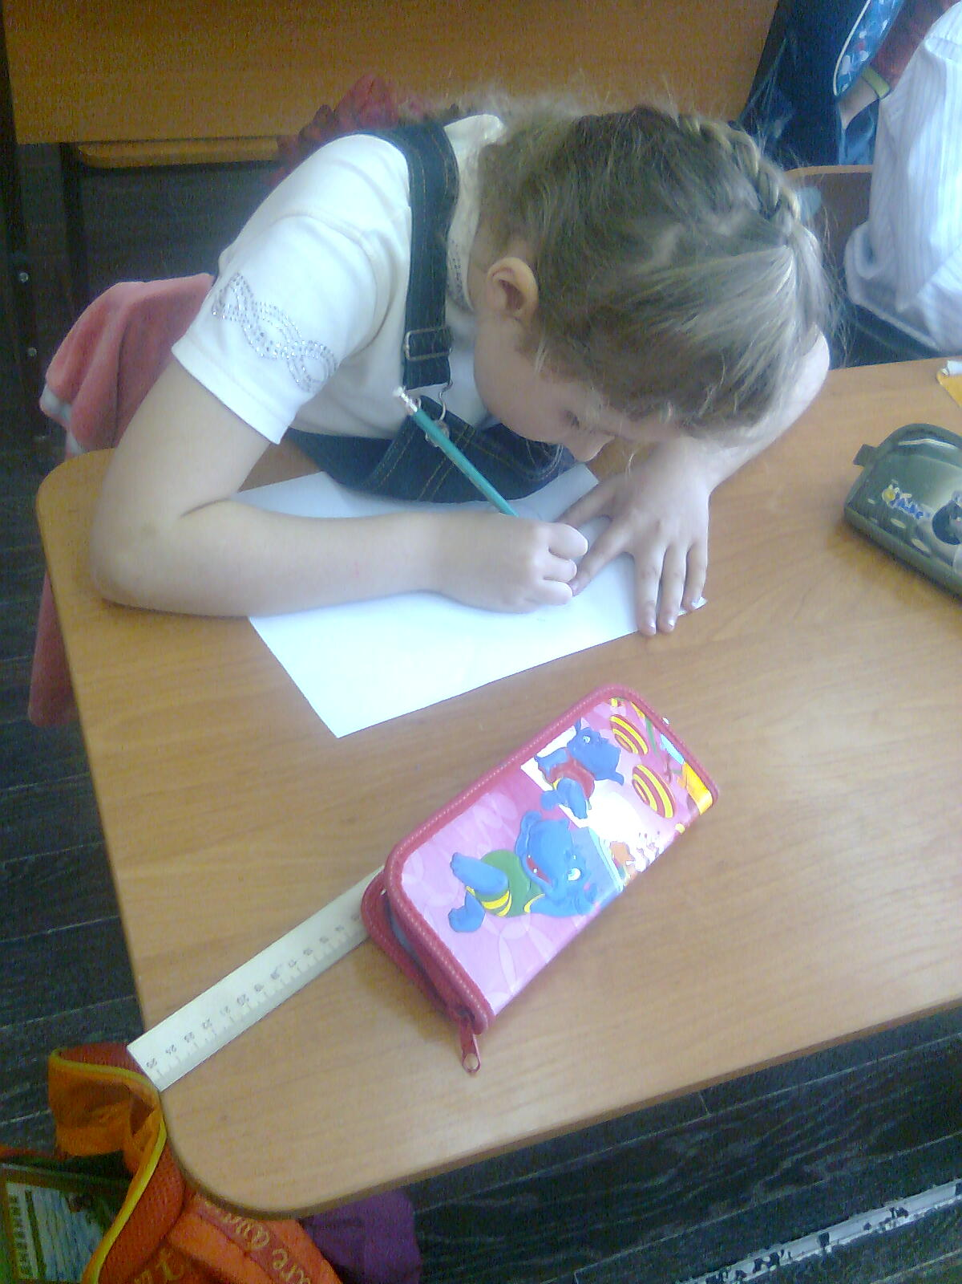
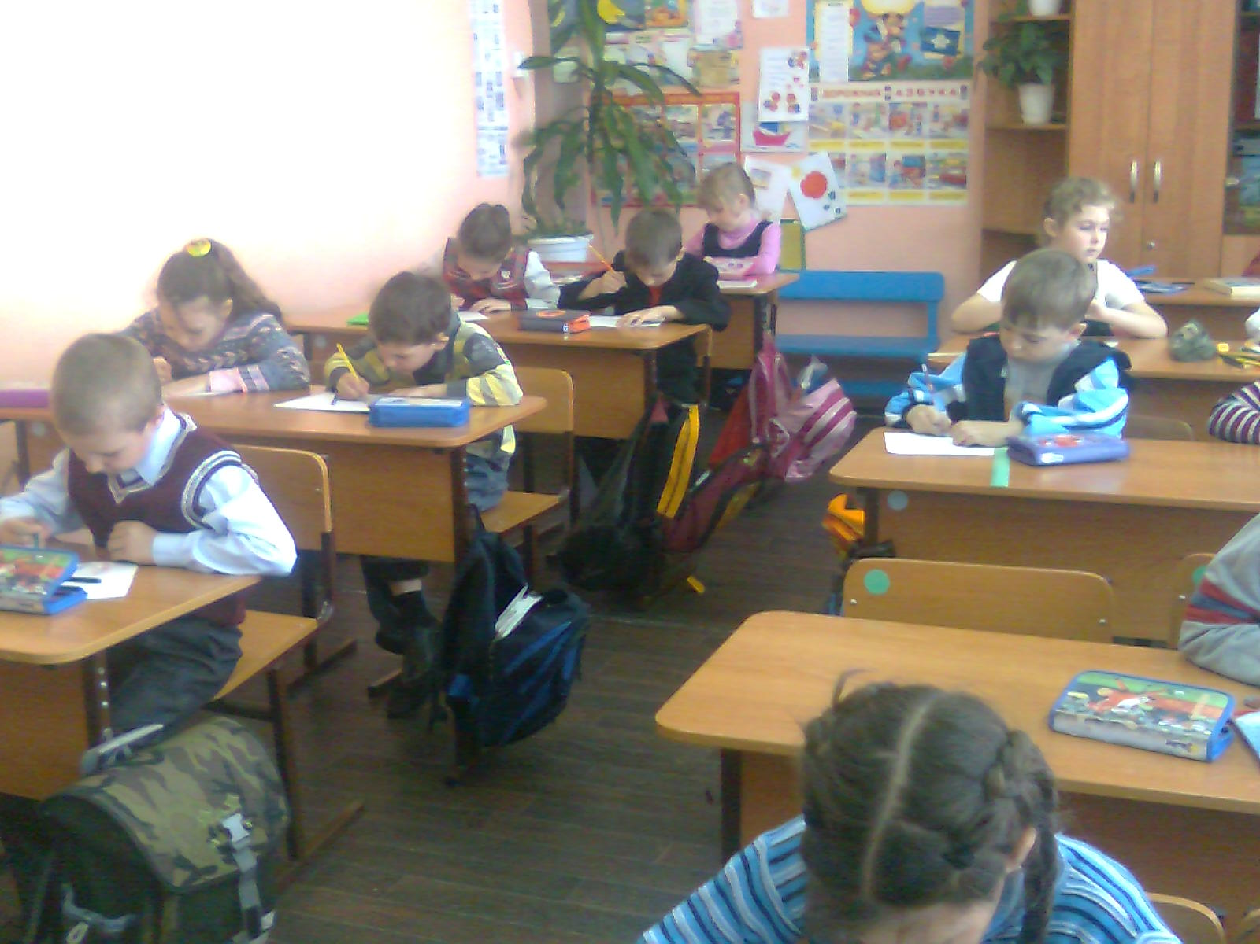
Каждый решает сам: что такое семья для него.
Давайте подумаем все вместе: что мы знаем о семье?

Slide 3
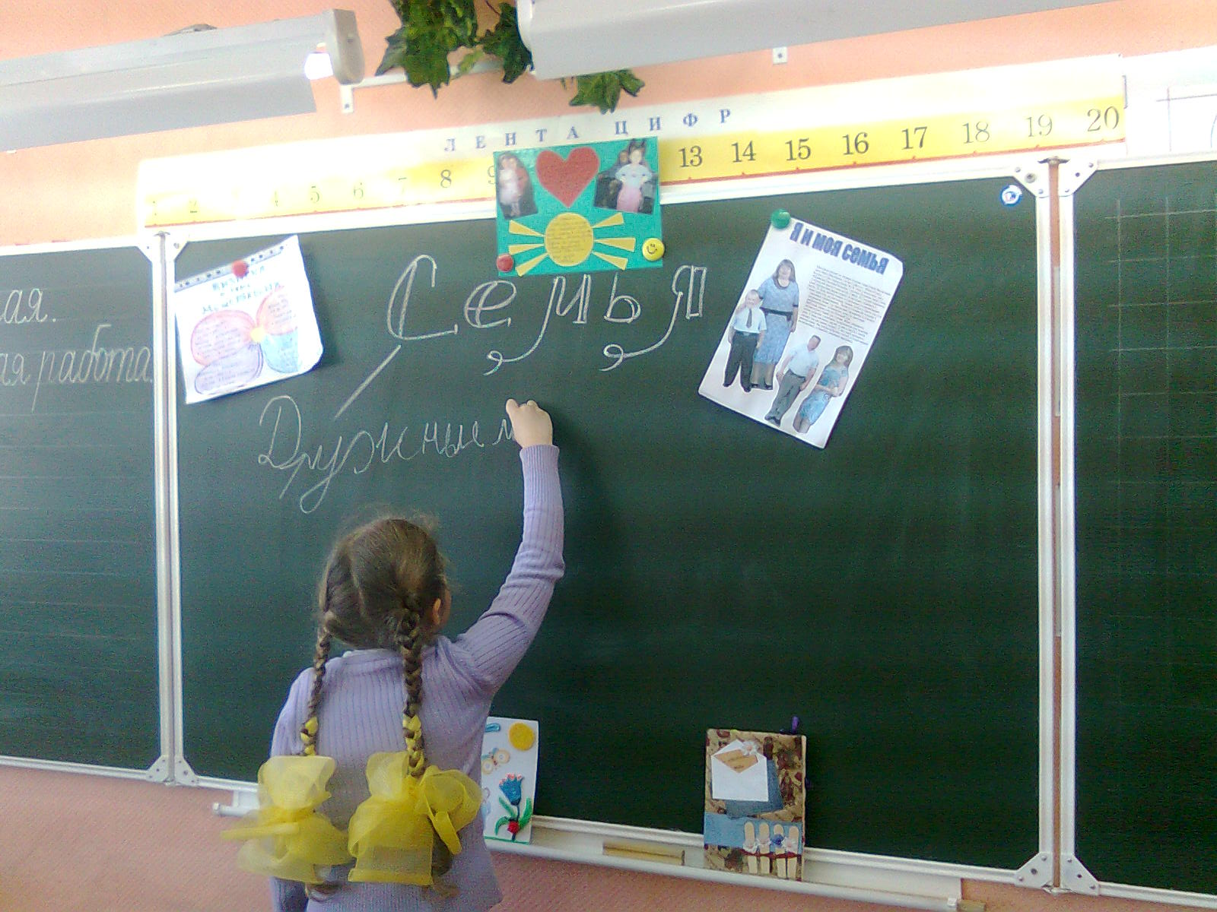
Для нашей Сонечки семья – «это дружные люди»

Slide 4
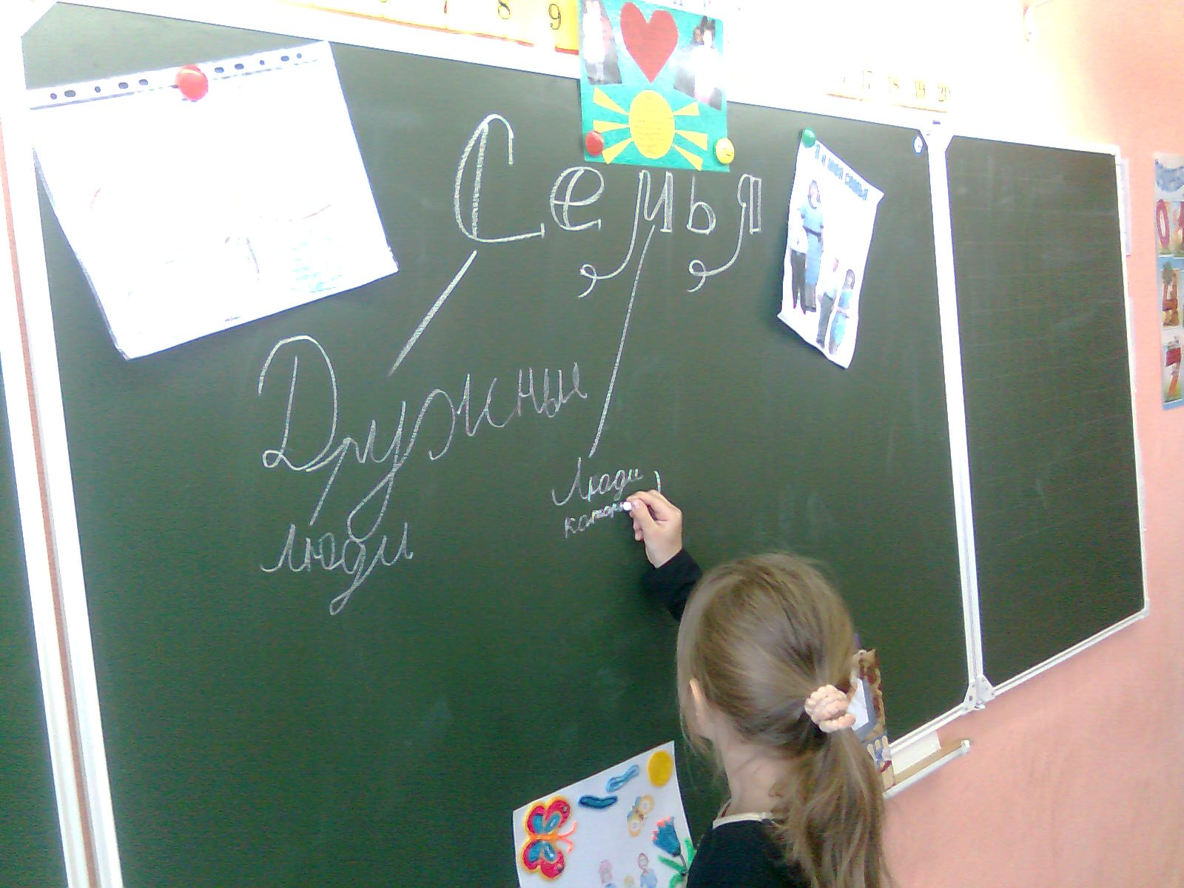
Лада считает, что семья – «это люди, которые помогают друг другу»

Slide 5
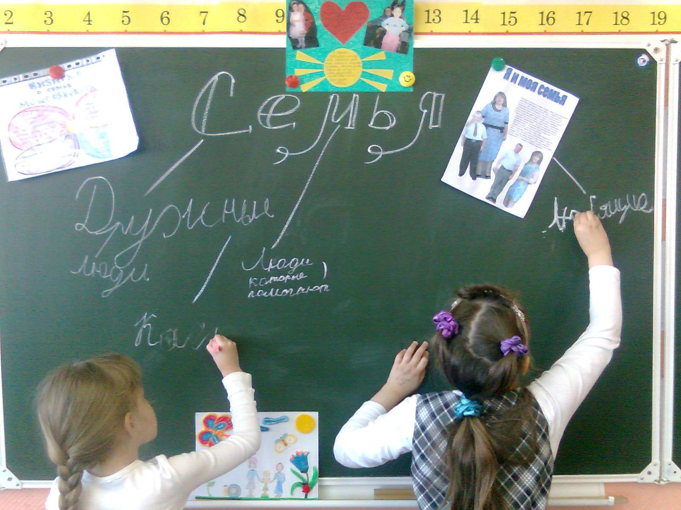
Для Вики семья, «когда люди вместе». А Иринка пишет, что семья – это «любящие люди».

Slide 6
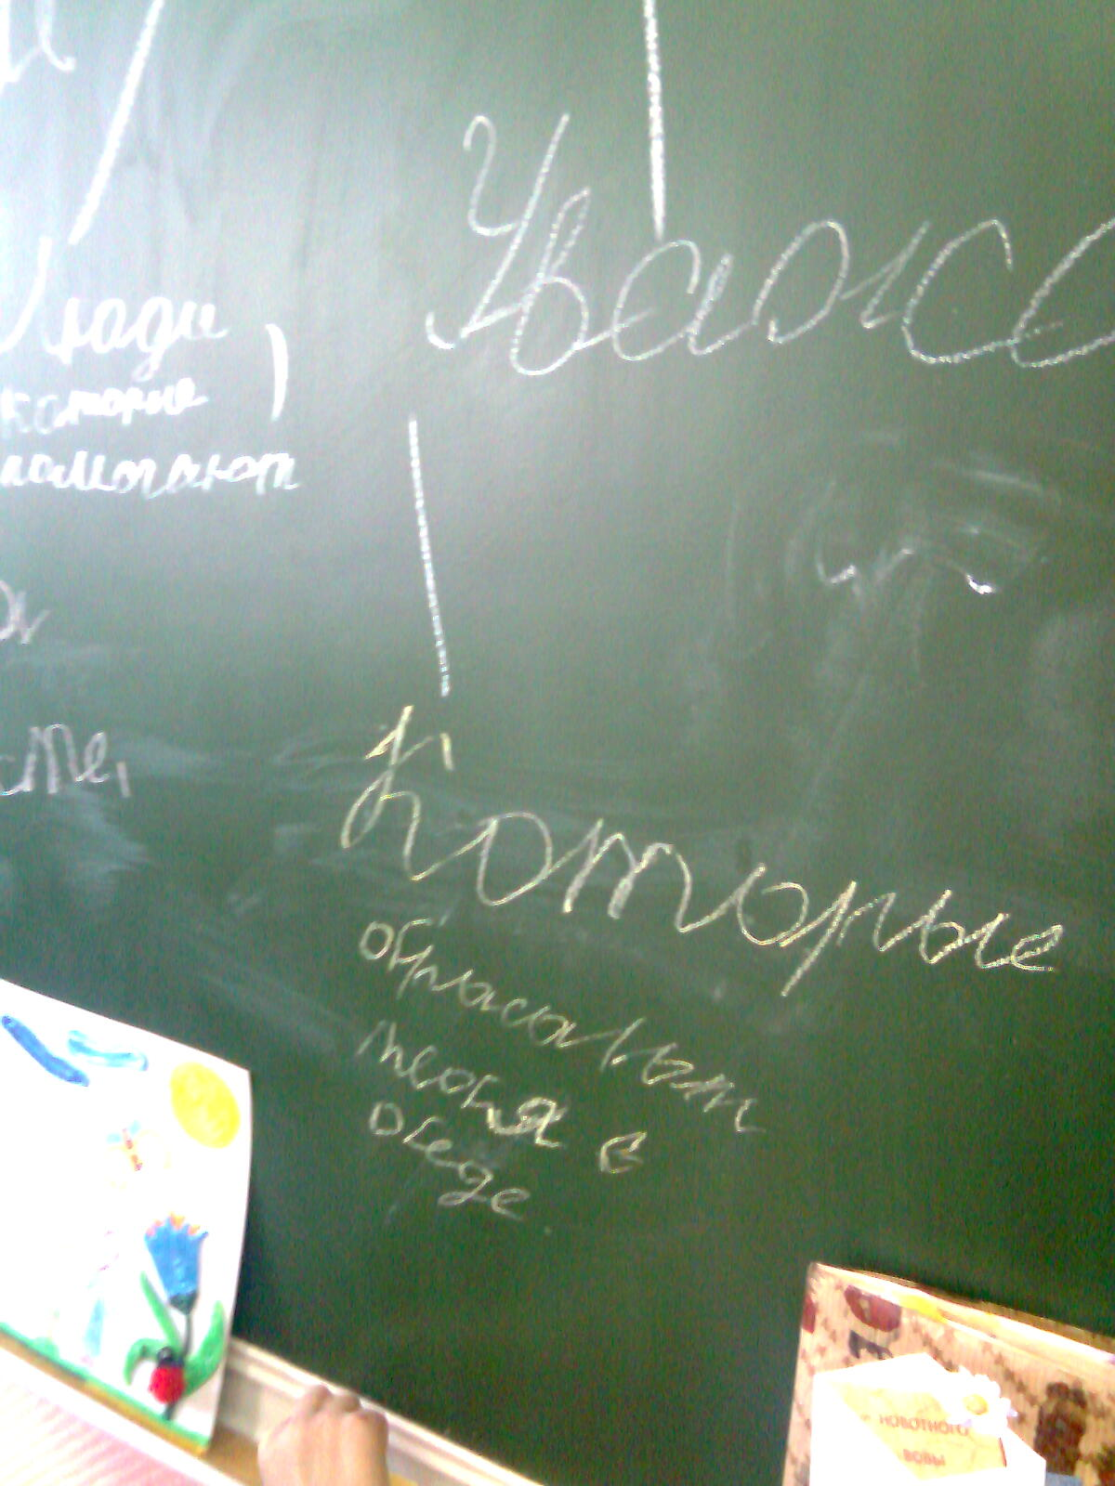
Для Влады семья - чтобы «не бросали в беде»

Slide 7
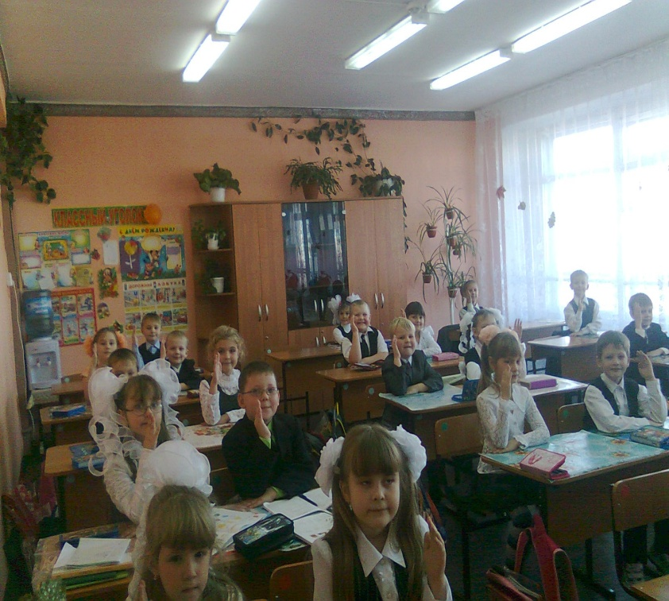
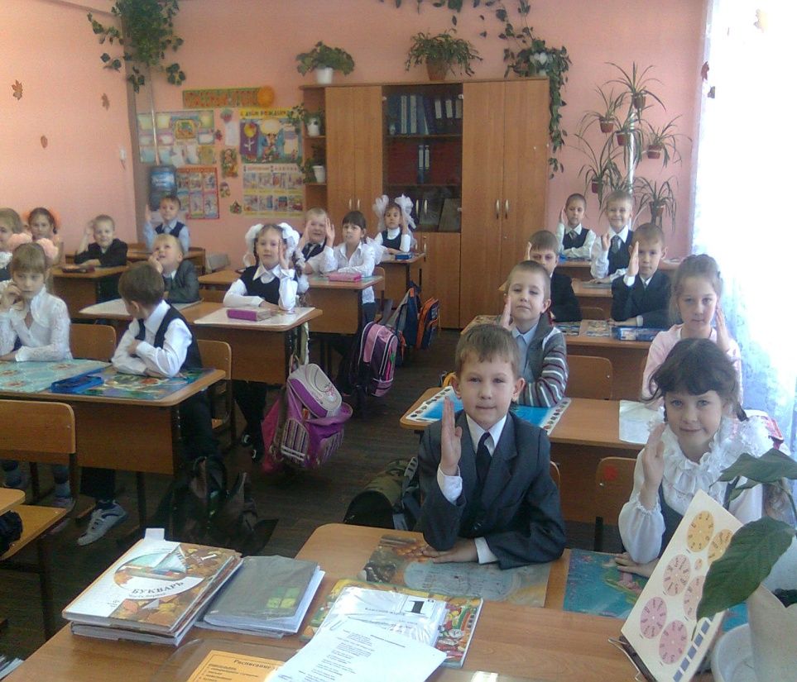
Кто хотел бы принять участие в проекте? Одни подняли руки, другие задумались, некоторые стали смотреть на одноклассников…
Немного подумали
и почти весь класс поднял руки

Slide 8
Удачи нам всем!

